Slide 1
احیا قلبی ریوی پیشرفته
آپدیت 2025
واحد آموزش بیمارستان امام حسین (ع)

Slide 2
اهداف آموزشی
اجرای صحیح ماساژ قلبی با کیفیت بالا
شناخت ریتمهای قابل شوک و غیرقابل شوک
اجرای کامل الگوریتمACLS
دوز و نحوه تجویز داروهای احیا
مدیریت راه هوایی
مراقبتهای پس ازROSC

Slide 3
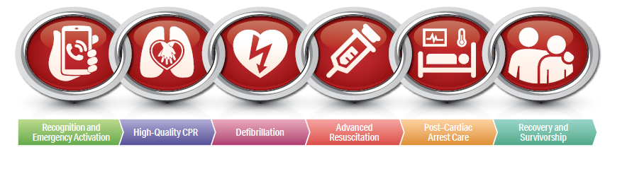
زنجیره بقا
تشخیص سریع و تماس با اورژانس: شناسایی فرد نیازمند کمک و فعالسازی سیستماورژانس.
CPRبا کیفیت بالا: شروع فوری ماساژ قلبی با استانداردهای تعریف شده. دفیبریلاسیون سریع: در صورت وجود ریتم قابل شوک، شوک الکتریکی در اسرع وقت.
استفاده از شوک
ACLS احیای پیشرفته( اقدامات دارویی، مدیریت راه هوایی).
Post-ROSC Care (مراقبت پس از احیا): حمایتهای لازم پس از بازگشت گردش خون خودبه خودی.
بازتوانی و بقا
2025: زنجیره بقا در احیا خارج بیمارستانی و داخل بیمارستانی در بزرگسالان یکی شده است.

Slide 4
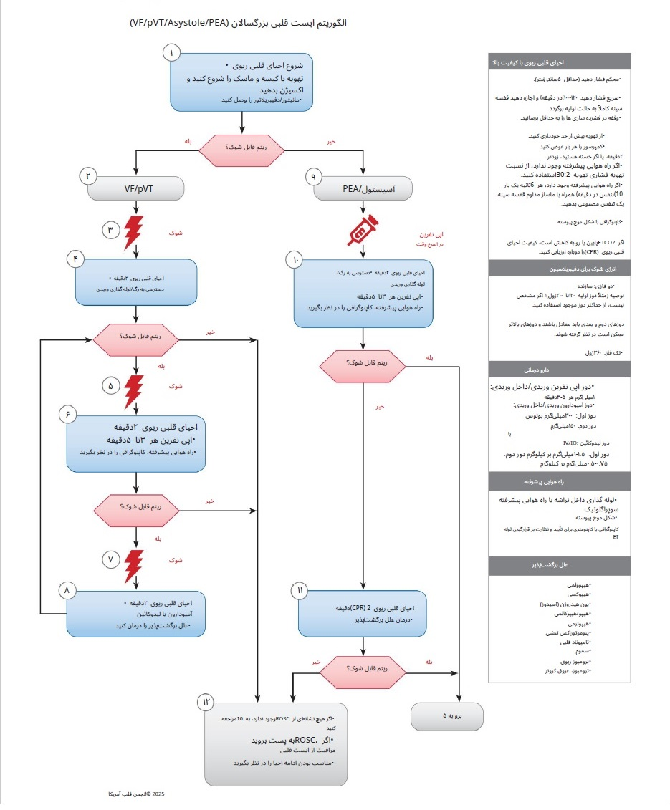

Slide 5
ACLS در ECG ریتمهای
ریتمهای قابل شوک:
فعالیت الکتریکی نامنظم و سریع بطنیVF (Ventricular Fibrillation)
تاکیکاردی بطنی سریع و منظم بدون نبض
(pVT )Pulseless Ventricular Tachycardia
ریتمهای غیرقابل شوک:
خط صاف، عدم فعالیت الکتریکیAsystole
) فعالیت الکتریکی منظم بدون نبض قابل PEA )Pulseless Electrical Activity
لمس.
است. ACLS حیاتی ترین گام در تعیین روند درمان ECG تشخیص صحیح ریتم
همیشه قبل از شوک، نبض بیمار را بررسی کنید.

Slide 6
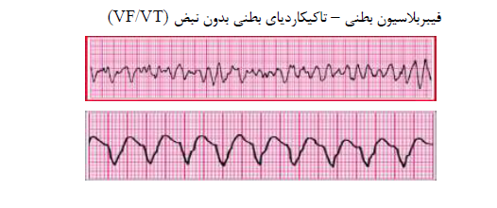
نحوه برخورد با ريتم هاي شوكيبل VF-VTp
شوک اول :( اولین شوک با انرژی 200 ژول دفبريله يا آسينكرونايز در دستگاههای بايفازیك)
دو دقيقه ماساژ قلبي و تنفس ( در صورت اينتوبه نبودن بيمار تعداد ماساژ قلبي به تنفس 30 به 2 است )
10 ثانيه چك ريتم ودر اين زمان دسترسي به راه وريدي سعي شود.
شوك دوم : در صورت شوكيبل بودن ريتم مجددا 200 ژول انرژي دفبريله يا آسينكرونايز با بايفازيك تخليه شود.
دو دقيقه ماساژ قلبي و تنفس ( در صورت اينتوبه نبودن بيمار تعداد ماساژ قلبي به تنفس 30 به 2 است )
بررسي ريتم طي حداكثر 10 ثانيه
اگر همچنان شوكيبل بود اپي نفرين 1 ميلي گرم از محلول 1 به10 هزار تزريق كنيد و هر 3 تا 5 دقيقه تكرار كنيد و بيمار را اينتوبه كنيد . از كاپنوگرافي استفاده شود.
شوك سوم: در صورت ريتم شوكيبل 200 ژول دفبريله يا آسينكرونايز شوك تخليه شود)
بلافاصله دو دقيقه ماساژ قلبي و تنفس انجام شود.( بيمار اينتوبه است سرعت ماساژ 100 تا 120 دقيقه و هر 6 ثانيه يك تنفس)
10حداكثر ثانيه چك ريتم و نبض تزريق دوز اول داروي آميودارون يا ليدوكائين
دوز اول آميودارون 300 ميلي گرم به صورت وريدي بولوس يا دوز لول ليدوكائين 1-1.5 ميلي گرم پر كيلوگرم به صورت وريدي و بولوس
درصورت تكرار ريتم هاي شوكيبل پس از شوك پنجم تكرار 150 ميلي گرم آميودارون يا 0.5 تا 0.75 ميلي گرم پر كيلو گرم ليدوكائين و بررسي عوامل قابل برگشت احيا

Slide 7
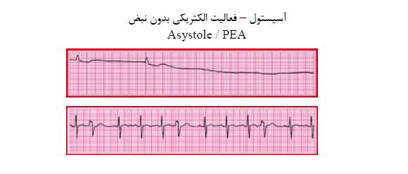
برخورد با ريتم هاي نان شوكيبل آسيستول يا pea
بلافاصله پس از تشخیص. : شروع ماساژ قلبي و تنفس در صورت نبود راه هوايي نسبت 30 ماساژ قلبي به 2 تنفس رعايت شود .
دارو: اپی نفرین در صورت امكان تزريع زودهنگام و تكرار هر 3 تا 5 دقیقه. mg IV/IO 1 و بيمار را اينتوبه كنيد .
بررسی ریتم: هر 2 دقیقه، حداكثر در 10 ثانيه ریتم را بررسی کنید.
عوامل برگشت پذير احيا 5T)،(5H را بررسي و درمان نمائيد.
تا زمان بازگشت نبض یا تصمیم به توقف احیا. :احيا ادامه دارد

Slide 8
با کیفیت بالا CPR مشخصات
عمق ماساژ: 5 تا 6 سانتیمتر (2 تا 2.4 اینچ)
سرعت ماساژ: 100 تا 120 در دقیقه در صورت وجود راه هوایی پیشرفته
اجازه بازگشت کامل قفسه سینه ((recoil: پس از هر ماساژ، اجازه دهید قفسه سینه به حالت اولیه بازگردد.
حداقل وقفه: تلاش برای به حداقل رساندن وقفه ها در ماساژ.
نسبت ماساژ به تنفس: 30:2 برای بزرگسالان (در صورت عدم استفاده از راه هوایی پیشرفته).5 سیکل در 2 دقیقه
بازگشت گردش خون ( ROSC )

Slide 9

نکات مورد توجه در تنفس
به ازای هر 30 ماساژ2 تنفس دهید.
باید بالا آمدن قفسه سینه بیمار را مشاهده کنید.
پس از هر تنفس، اجازه بازدم کامل داده شود.
تنفسها به صورت مداوم و بدون وقفه در ماساژ قلبی انجام میشوند.
در صورت استفاده از آمبوبگ باید بالشتک پرباد باشد و کیسه رزرو اکسیژن داشته باشد و کاملا روی صورت سیل شود و به صورت C-E روی صورت نگه داشته شود.

Slide 10
اپي نفرين
سمپاتوميمتيك و وازوپرسور است (منقبض كننده عروق و بالا رفتن ضربان قلب و قدرت انقباض در قلب و برونكوديلاتاسيون در ريه)
. از محلول 1 به 10000mg IV/IO 1 :ACLS دوز استاندارد در
زمان تجویز: هر 3 تا 5 دقیقه )
روش تجویز:
نرمال سالین شستشو دهید. ml پس از تزریق، کاتتر را با 20
اندام تزریق شده را بالا ببرید تا دارو سریعتر به گردش خون سیستمیک برسد.
دسترسي عروق ترجيحا در اندام فوقاني باشد.

Slide 11
آميودارون
آمیودارون یک داروی ضد آریتمی قوی است که در مدیریت آریتمی های بطنی نقش دارد.
آثار جانبی قلبی عروقی (برادیکاردی، هیپوتانسیون) و .... دارد.
مقاوم به شوک. VF/pVT اندیکاسیون: ریتمهای
محلول رقیق نشده ( توصيه شده در 20 سي سي دكستروز حل شود)mg IV bolus دوز اول: 300
.mg IV bolus 150 :(VF/pVT) دوز دوم در صورت ادامه
انفوزیون نگهدارنده: پس از بازگشت گردش خون خودبه خودی یا در صورت ادامه تزریق،
براي 18 ساعت .mg/min برای 6 ساعت اول، سپس 0.5 1mg/min انفوزیون با دوز

Slide 12
لیدوکائین
لیدوکائین یک داروی بیحس کننده موضعی است که اثرات ضد آریتمی نیز دارد.
مقاوم به شوک ) VF/pVT) درمان اندیکاسیون: هم رده با آمیودارون در
IV bolus .mg/kg دوز اول: 1 تا 1.5
.mg/kg تا حداکثر دوز کلی3 IV mg/kg دوز تکمیلی: 0.5 تا 0.75
توجهات:
* نظارت دقیق بر ریتم قلبی و علائم مسمومیت(سرگیجه، وزوز گوش، تشنج)ضروری است.

Slide 13
نحوه تزریق داروها در احیا
مسیرهای اصلی:
ورید دست یا بازو. :(Peripheral IV) محیطی IV
: (در مواقع فوریت و عدم دسترسي به وريد ) IO (Intraosseous)
ملاحظات:
نرمال سالین شستشو دهید. ml پس از تزریق، کاتتر را با 20
اندام تزریق شده را بالا ببرید.
) تجویز شوند. )bolus) داروها باید به صورت تزریق سریع
سریعترین و مطمئن ترین جایگزین است. IO ، در الویت اول است، اما در صورت مشکل IV دسترسی
و انجام صحیح آن، کلید موفقیت در تجویز دارو است IV* انتخاب محل مناسب برای
.

Slide 14
راه هوایی پیشرفته
اهداف: تأمین اکسیژناسیون و تهویه مؤثر.
روشهای اصلی:
استاندارد طلایی. (Endotracheal Intubation) لوله گذاری تراشه
به عنوان جایگزین داراي 2 سايز 4 و 5 براي بزرگسالان است50تا 70 كيلو و 70 تا 100 كيلو . (LMA Laryngeal Mask Airway ) مانند Supraglottic Devices) دستگاههای سوپراگلوتیک
تأیید موقعیت لوله:
مشاهده بالا آمدن قفسه سینه. و سمع صداهای تنفسی دوطرفه.
) (بهترین روش برای تأیید موقعیت لوله تراشه. :)Capnography) کاپنوگرافی
.CPR در حین mmHg فشار دی اکسید کربن انتهای بازدمی بيشتر از 10 ( ETCO هدف 2
نکات مهم :
تأکید بر این نکته که تهویه مداوم ( 10 تنفس در دقیقه) در حضور راه هوایی پیشرفته، بدون وقفه در ماساژ قلبی انجام می شود
کاپنوگرافی نه تنها موقعیت لوله را تأیید مي كند بلكه يكي از شاخص هاي كيفيت احيا مي باشد.

Slide 15
علل قابل برگشت ايست قلبي
کمبود حجم مایعات: Hypovolemia
: کمبود اکسیژنHypoxia
) :اسیدوزHydrogen ion (Acidosis)
اختلالات پتاسیم : Hypo/Hyperkalemia
: هیپوترمیHypothermia
پنوموتوراکس فشارنده: Tension pneumothorax
تامپوناد قلبی : Tamponade
مسمومیتها (داروها، سموم) : Toxins
Thrombosis )Mi( ترومبوزكرونري )انفارکتوس میوکارد
Thrombosis(ترومبوز ريوي) آمبولي ريه

Slide 16
بازگشت خودبه خودی گردش خون) )ROSC مراقبت پس از
مدیریت اکسیژناسیون و تهویه:
.SpO2: 94– هدف % 99
تنفس با هوای اتاق یا اکسیژن مکمل بسته به وضعیت.
مدیریت گردش خون:
.mmHg هدف فشار سیستولیک ≤ 90
تجویز مایعات و وازوپرسورها در صورت نیاز.
(Therapeutic Hypothermia) مدیریت دما
(به مدت حداقل 24 ساعت )در صورت عدم پاسخ به درمان يا افت سطح هوشياري C°36– هدف دمای بدن 32
کنترل قند خون:
جلوگیری از هیپوگلیسمی و هایپرگلیسمی.
.mg/dL 180– هدف: 140
، آنزیمهای قلبی، اکوکاردیوگرافی، بررسی های آزمايشگاهي در صورت افت هوشياري مشاوره نورولوژي و نوار مغزECG: ارزیابی و درمان عامل اتیولوژیک
به اندازه خود احیا اهمیت دارد و نیازمند تیم تخصصی است. هايپوترميا اثرات محافظت كننده عصبي دارد. ROSC مراقبت پس از

Slide 17
برادیکاردی ) )Bradycardia الگوریتم
افت فشار، اختلال ( fusison علائم هیپوپر ،) bpm( ارزیابی: ضربان قلب كمتر از 50
هوشیاری، درد قفسه سینه، شوک(.
حمایت راه هوایی و اکسیژناسیون: اطمینان از اکسیژناسیون کافی.
وجود دارد: fusison اگر علائم هیپوپر
یا 1 )mcg/kg/min 0.5- شروع با 0.1 ( IV انفوزیون mcg/min 2- اپینفرین: 10
در صورت عدم پاسخ به اپینفرین انفوزیونی(. ( mg IV bolus
.mg 5 دقیقه تا حداکثر دوز 3 - تکرار هر 3 ،mg IV bolus آتروپین: 0.5
در صورت عدم پاسخ به آتروپین:
.IV انفوزیون mcg/kg/min 2- دوفامین: 10
بیشتر در موارد برادیکاردی با ( IV انفوزیون mcg/kg/min 2- دبویتامین: 20
نارسایی قلبی(.
در صورت عدم پاسخ به داروها. :)Transcutaneous Pacing( خارجی pacemaker
pacemaking در صورت عدم موفقیت :)Transvenous Pacing( داخلی pacemaker
خارجی.

